Slide 1
L’invention de la gravitation universelle

Slide 2
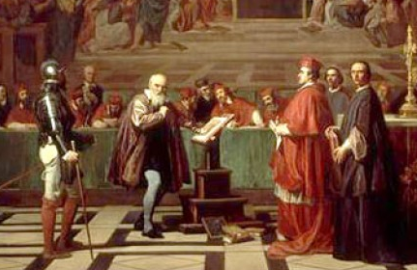

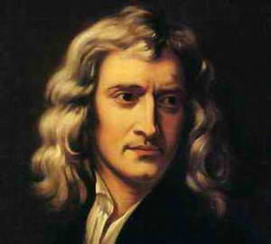
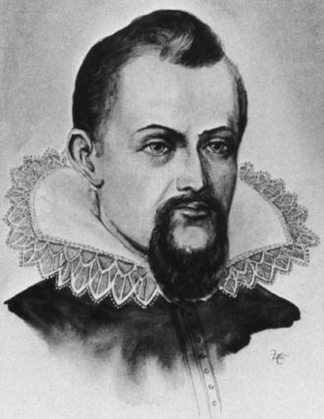
GALILEE
1564-1642
KEPLER
1571-1630
NEWTON
1642 - 1727

Slide 3
L
h₂
R₂
h₁
R₁
T
En 1 seconde là haut la Lune « tombe » de :
h₂ = 1,4 10⁻³ m
≈ 5 / 3600 = 5 / (60)²
R₂ ≈ 60 x R₁
Donc la force de gravitation exercée par la Terre est en
1 / r²
En 1 seconde ici, au niveau du sol terrestre, un objet tombe de :
h₁ = (1/2 g t²) ≈ 5 m

